Slide 1
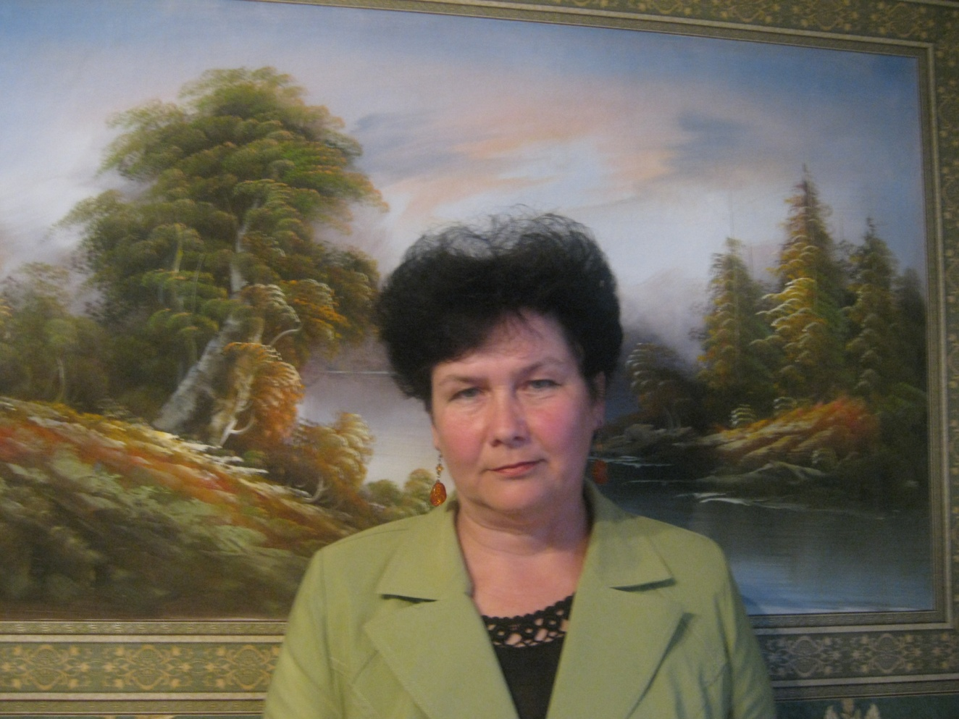
Творческая самопрезентация Прокопец ирина николаевна
Руководитель объединений«Самоделкин
20 лет педагогического стажа
Образование : высшее.

Slide 2
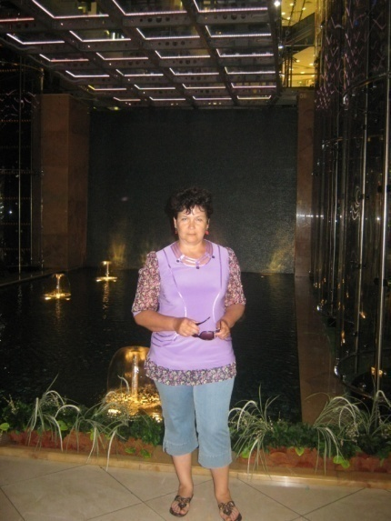
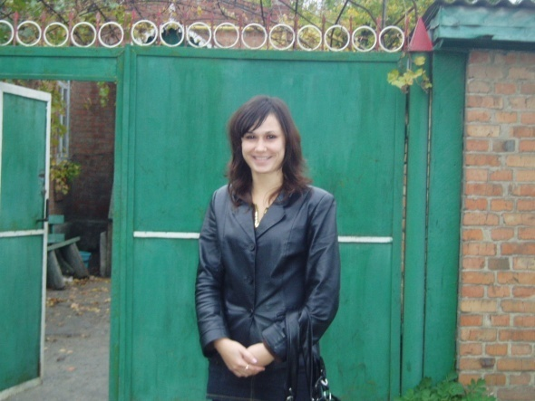
Моя семья
Я
Сын
Дочь

Slide 3
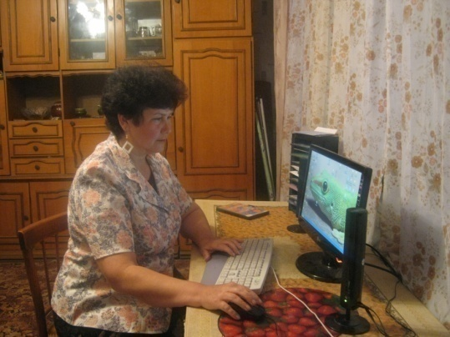
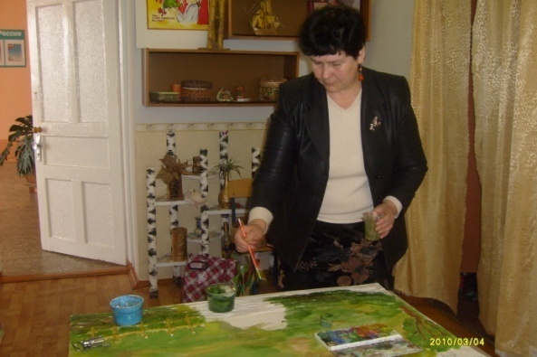
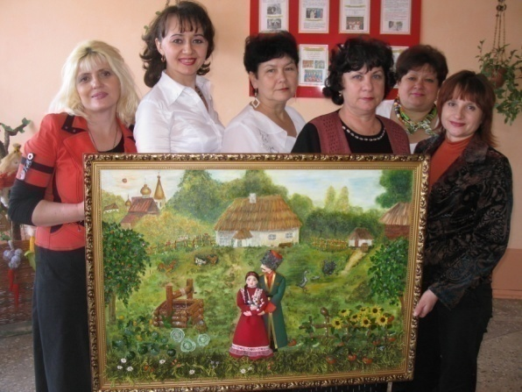
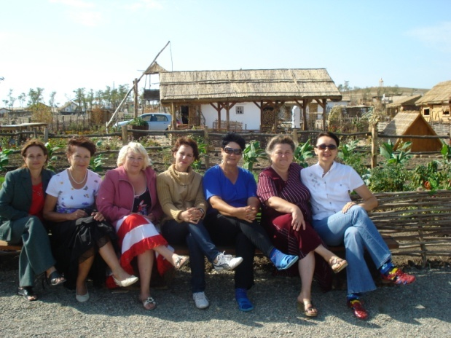
Мои увлечения:
Чтение;
Рисование;
Общение с компьютером;
Общение с друзьями;
ТВОРЧЕСКАЯ РАБОТА
НО БОЛЬШЕ ВСЕГО МНЕ НРАВИТЬСЯ…

Slide 4
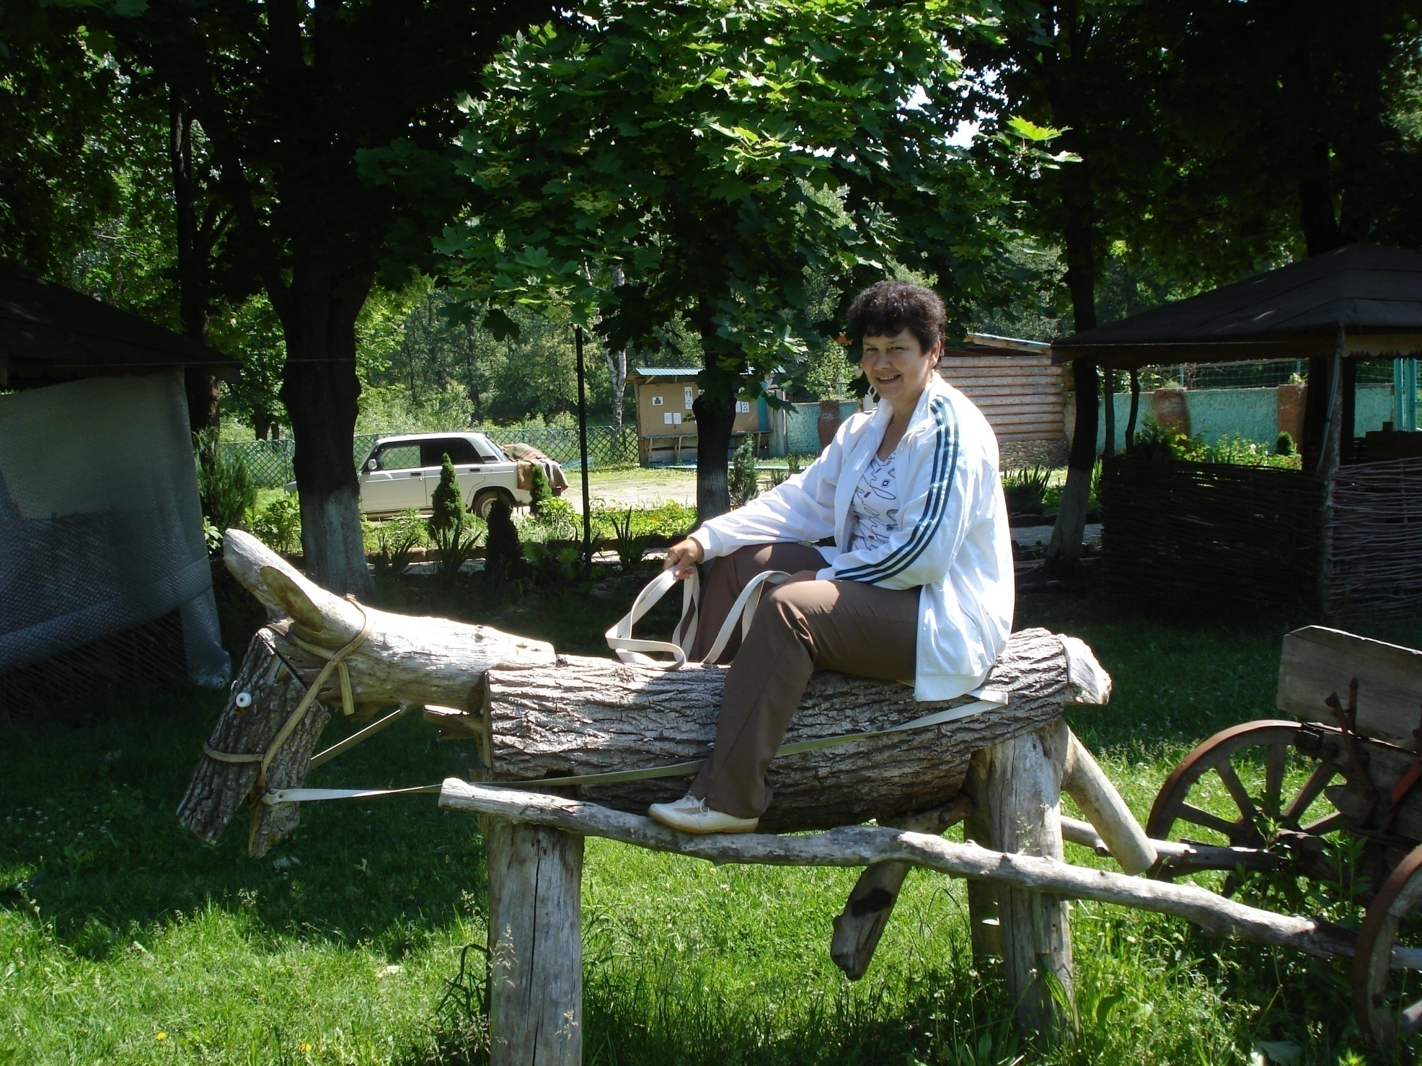
Путешествовать
С ДРУЗЬЯМИ

Slide 5
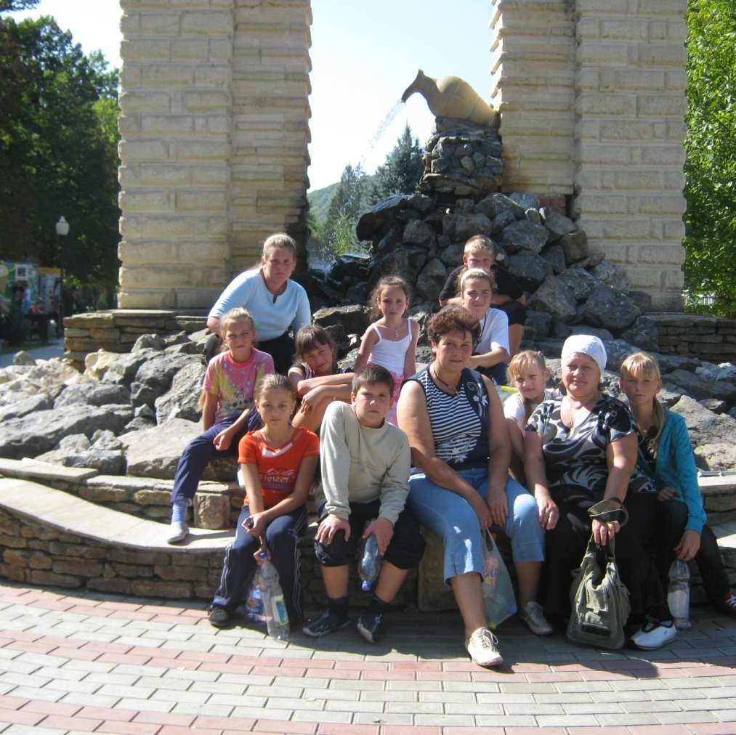
Путешествие по краю
«Горячий ключ»

Slide 6
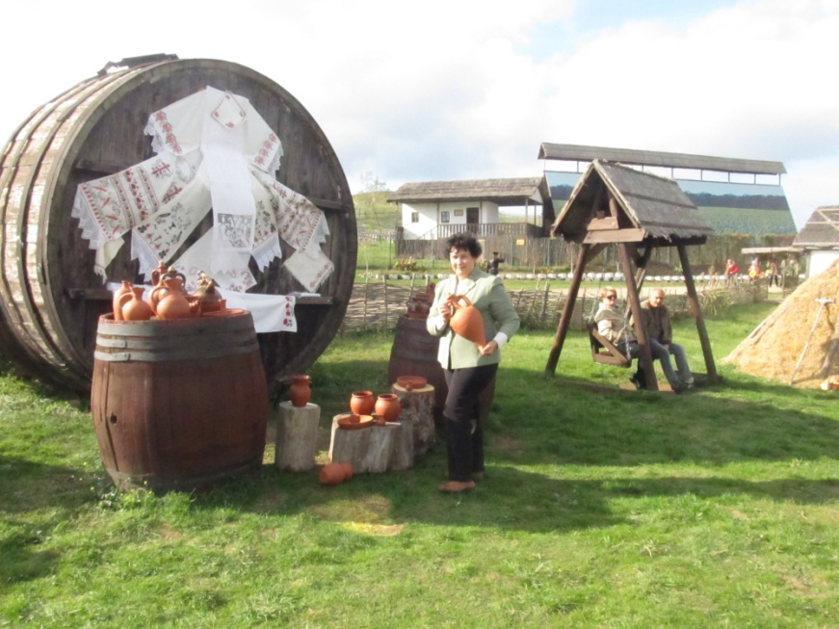
ЭКСКУРСИЯ В ЭТНОГРАФИЧЕСКИЙ КОМПЛЕКС «Атамань»

Slide 7
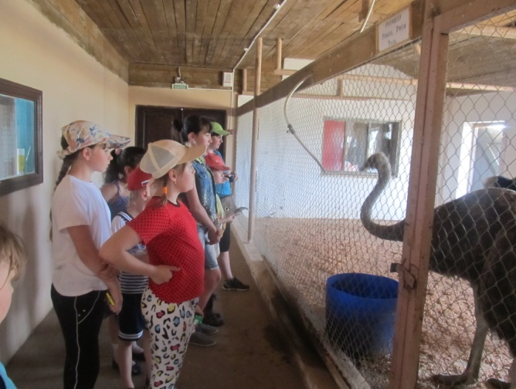
На страусиной ферме

Slide 8
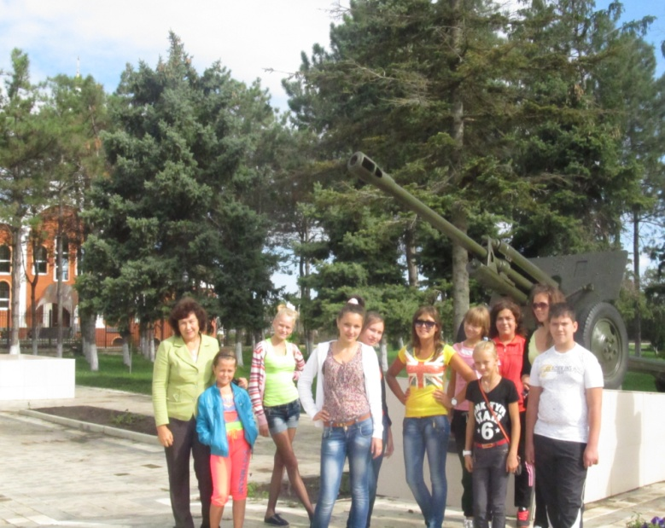
военная горка
Крымский район

Slide 9
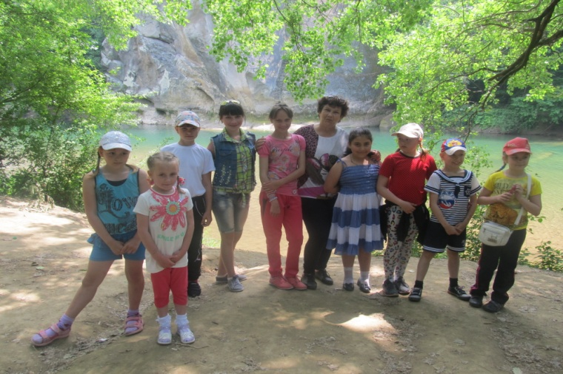
У водяной мельницы

Slide 10
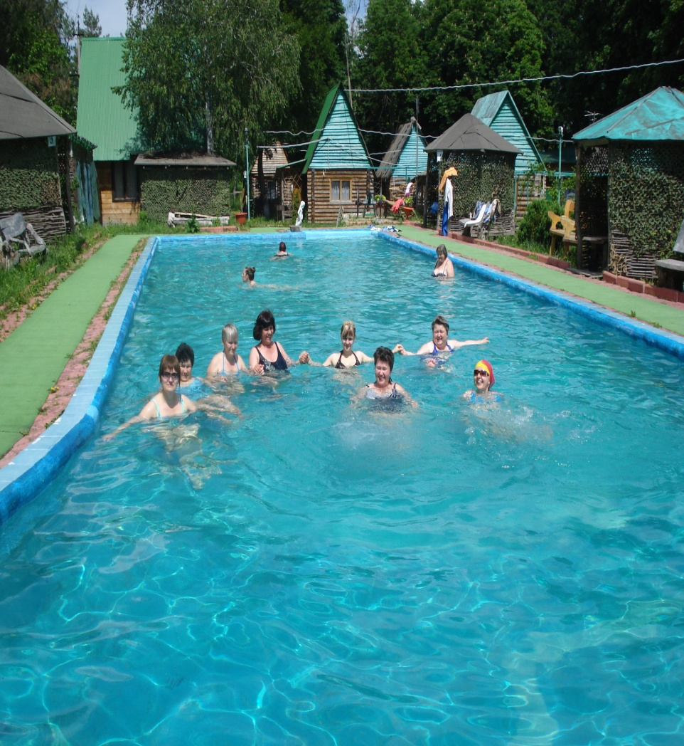
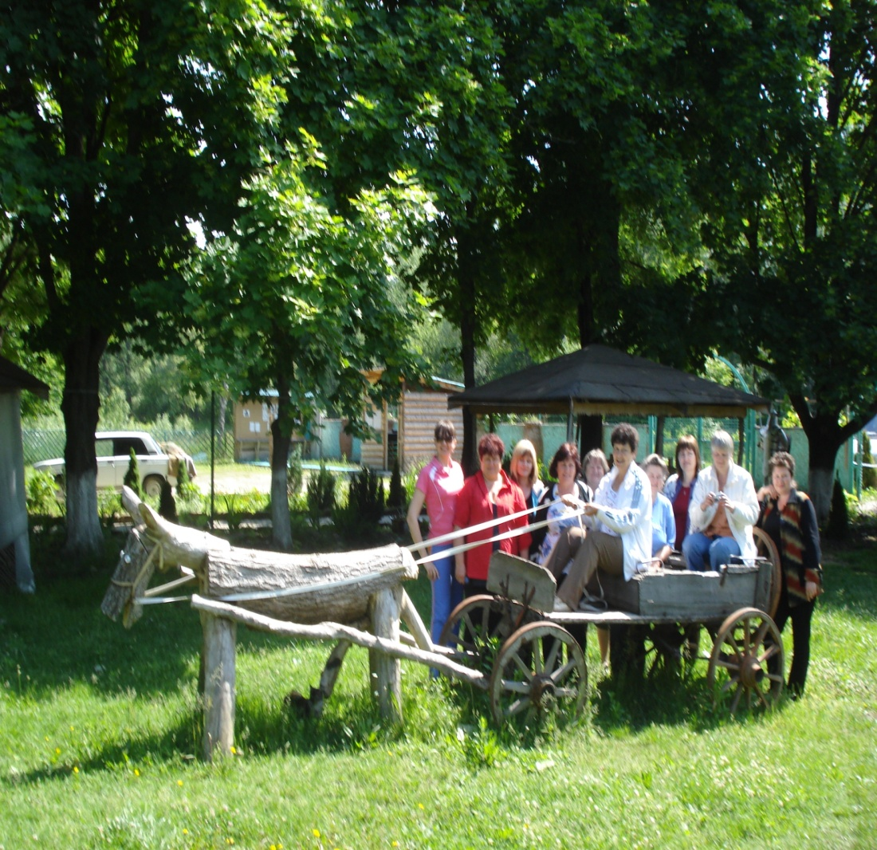
Посещение горячих источников

Slide 11
Я В Москве на речном трамвайчике

Slide 12
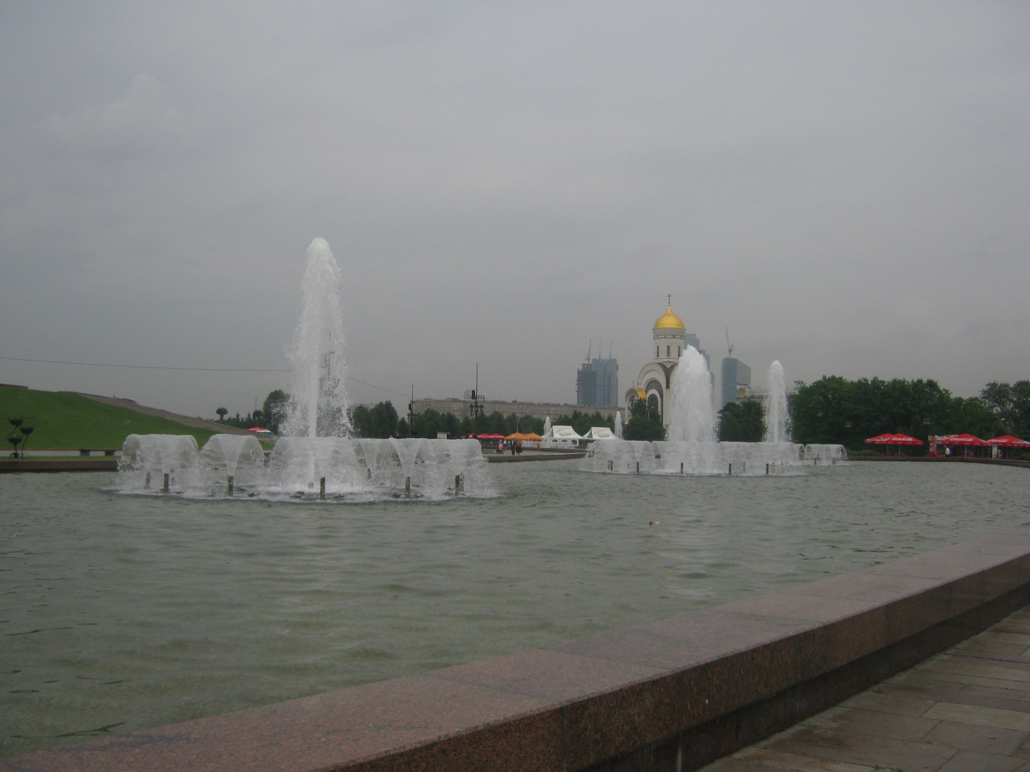
Давайте путешествовать
вместе

Slide 13
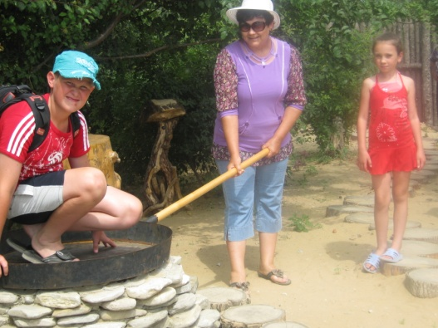
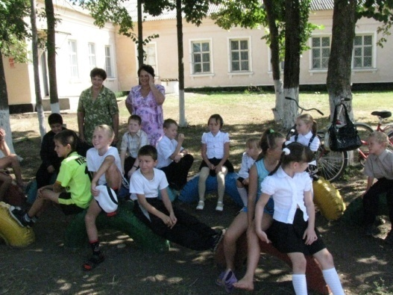
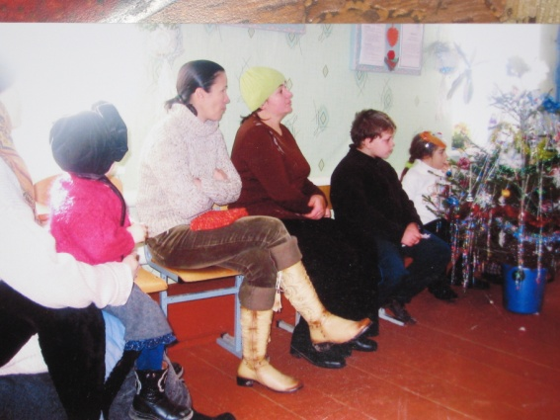
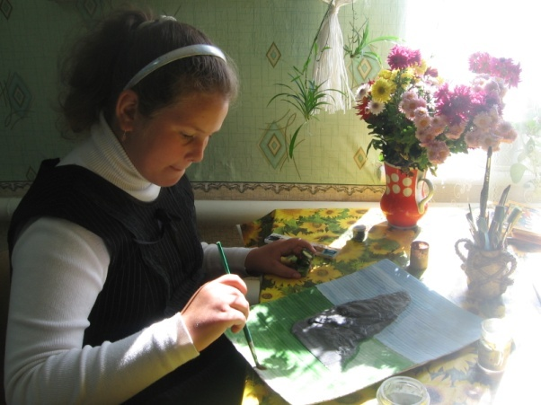
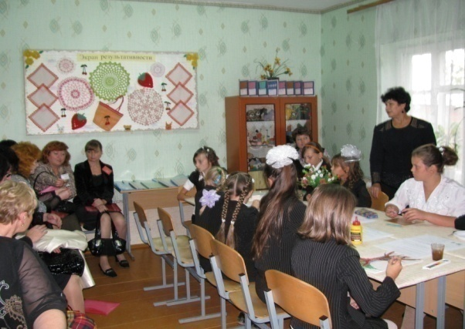
Методы и формы воспитательно-образовательной работы
Поездки и экскурсии
Массовые мероприятия
Работа с родителями
Мастер-класс
Самостоятельное обучение

Slide 14
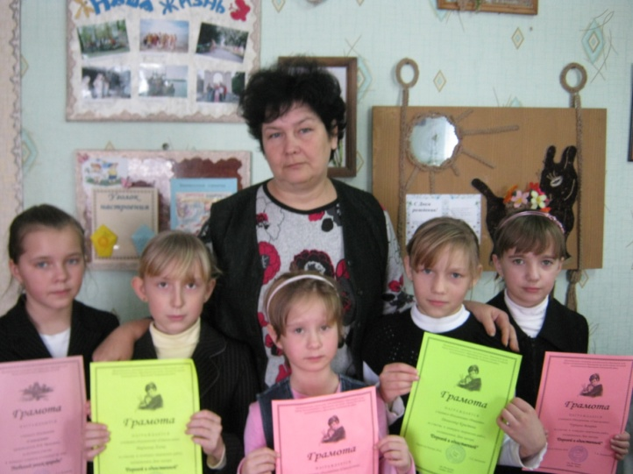
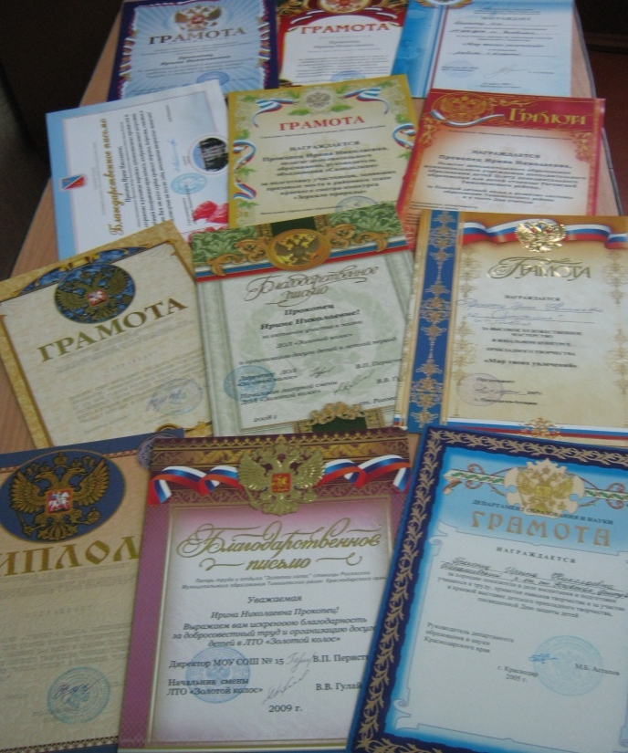
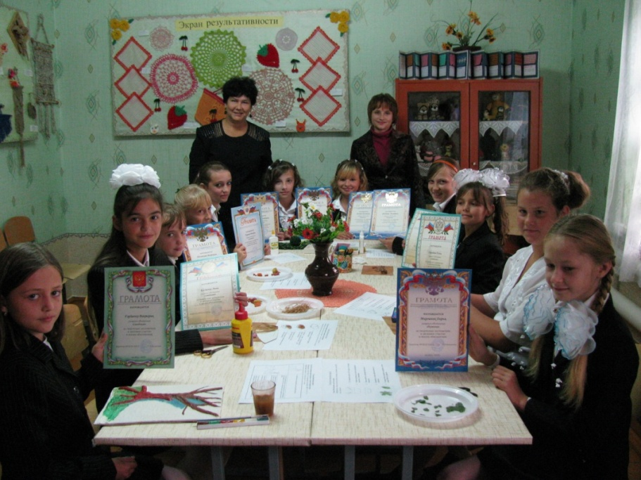
Результаты моей педагогической деятельности

Slide 15
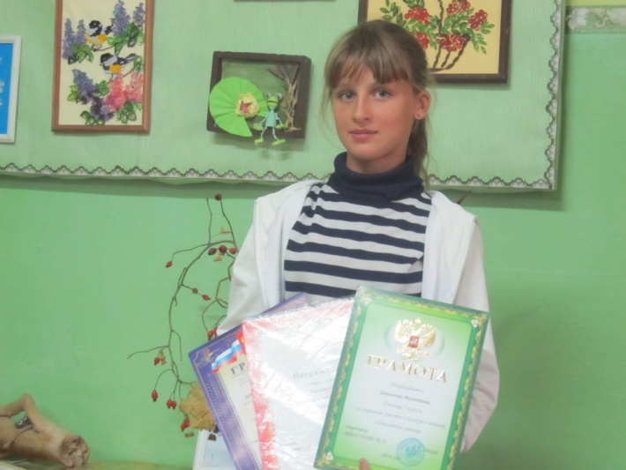
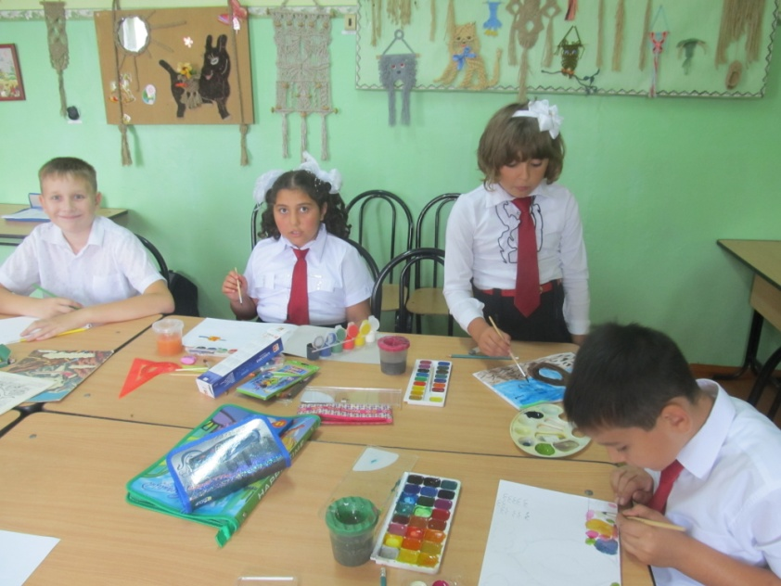
Участие и победы обучающихся объединения в конкурсах и выставках муниципального, зонального, регионального, федерального и Всероссийского значения говорят о высокой заинтересованности, знаниях, умениях и навыках учащихся

Slide 16
Подбор изделий согласно возрасту

Slide 17
Доступность поставленных задач

Slide 18
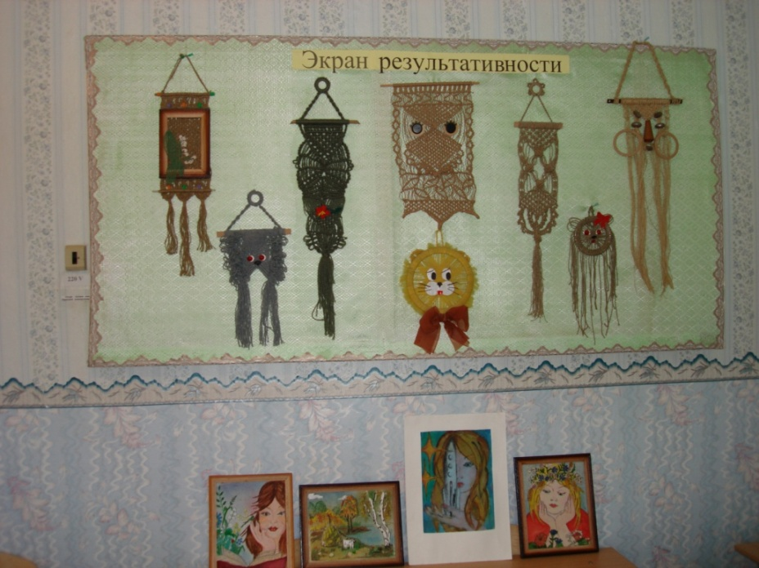
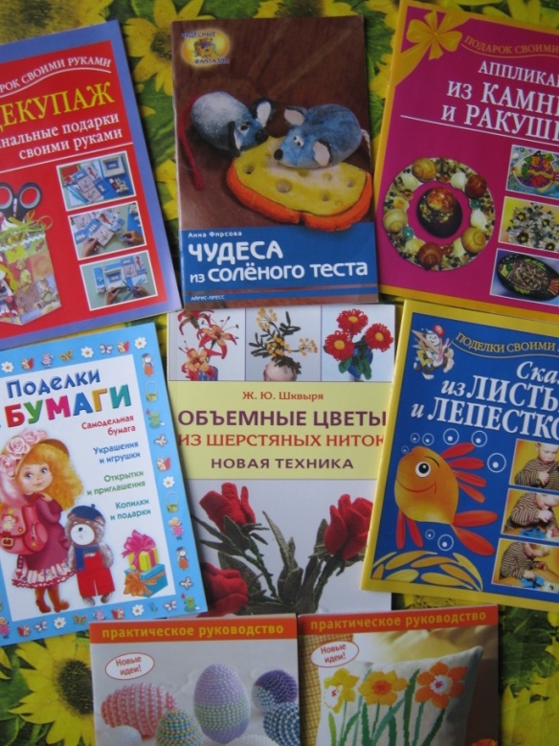
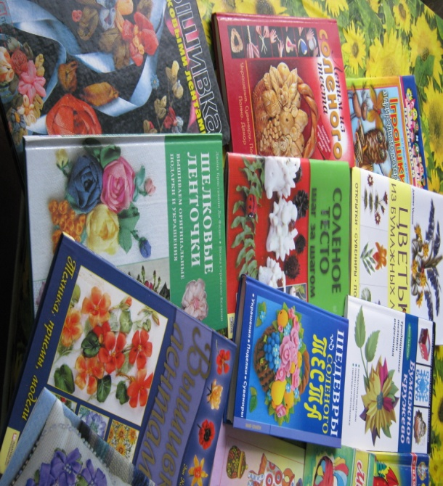
Наглядность подачи материала

Slide 19
Сочетание образовательных и рарвивающих задач

Slide 20
Сочетание образовательных и воспитательных задач

Slide 21
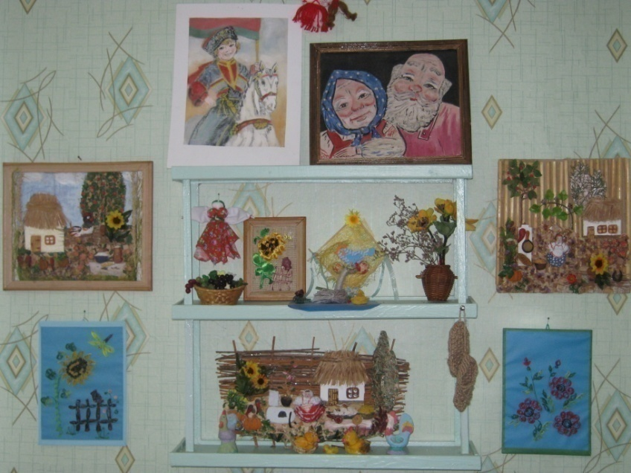
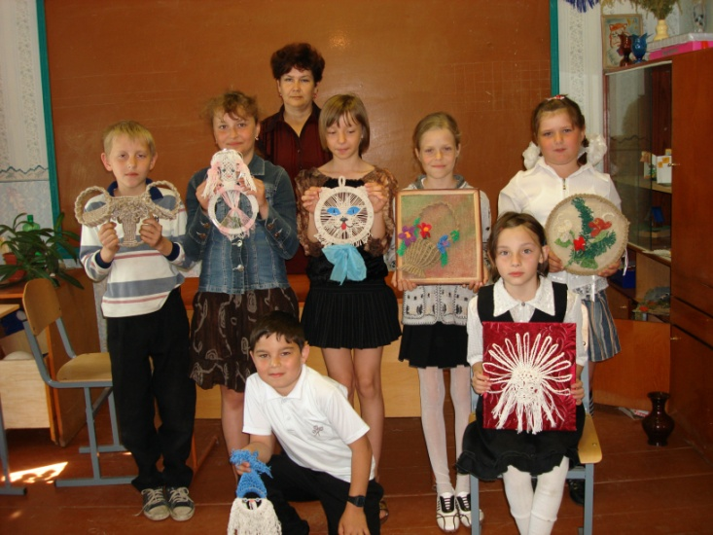
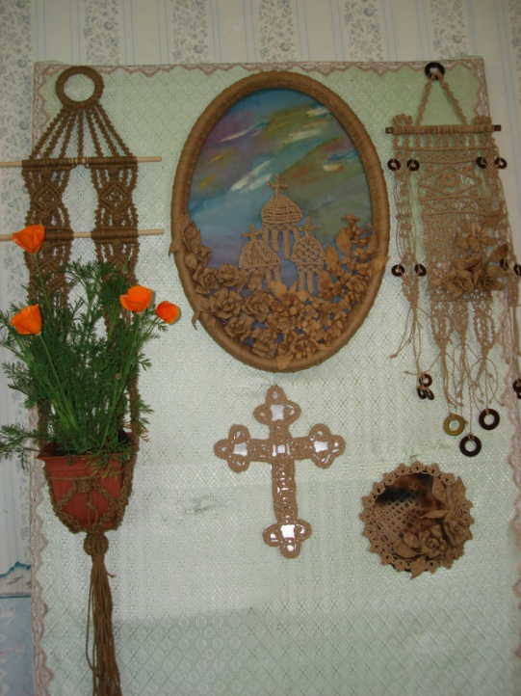
Творческие работы учащихся

Slide 22
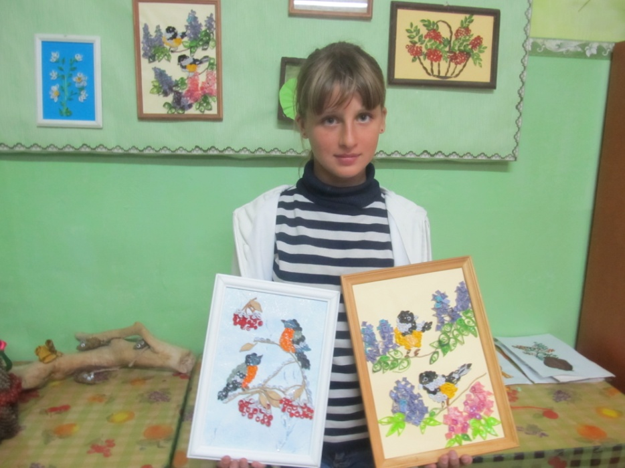
Творческие работы учащихся

Slide 23
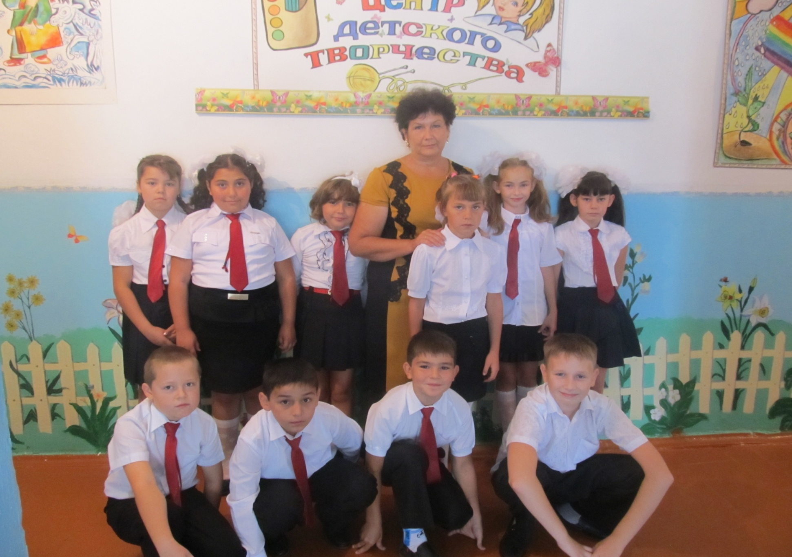
Объединению «Самоделкин»
20 лет

